Slide 1
écrans développés
Ministère de la culture – FranceTransfert

Slide 2
OMMAIRE
S
CHAPITRE 1 UPLOAD
CHAPITRE 2 download
Chapitre 3 ADMIN
Chapitre 4 Communes

Slide 3
1
Upload

Slide 4
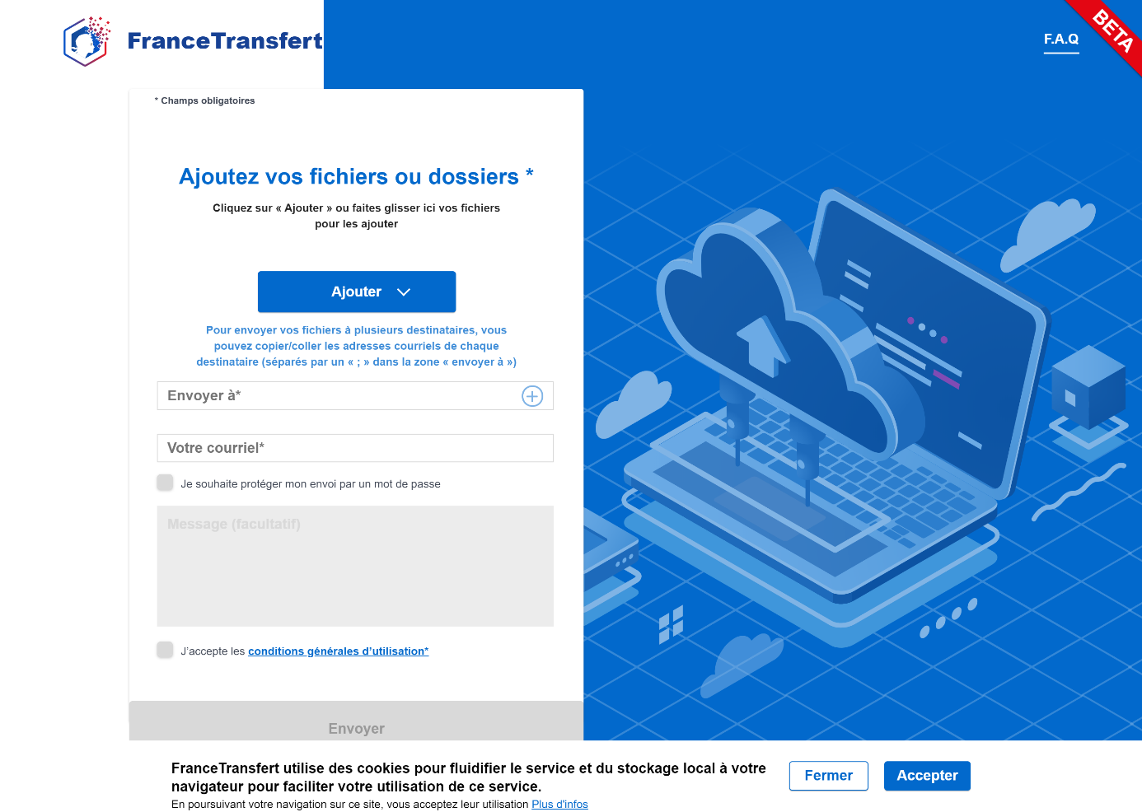
Page par défaut

Slide 5
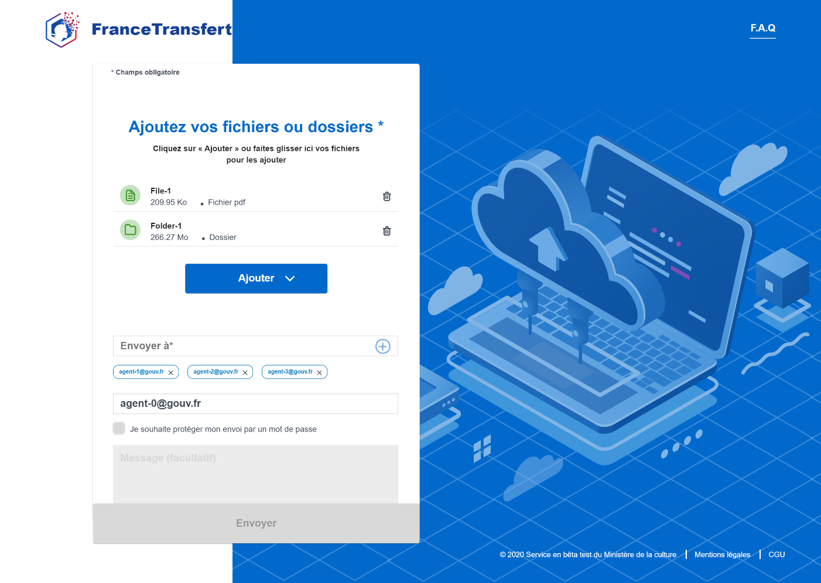
Initialisation du formulaire (Partie-1)

Slide 6
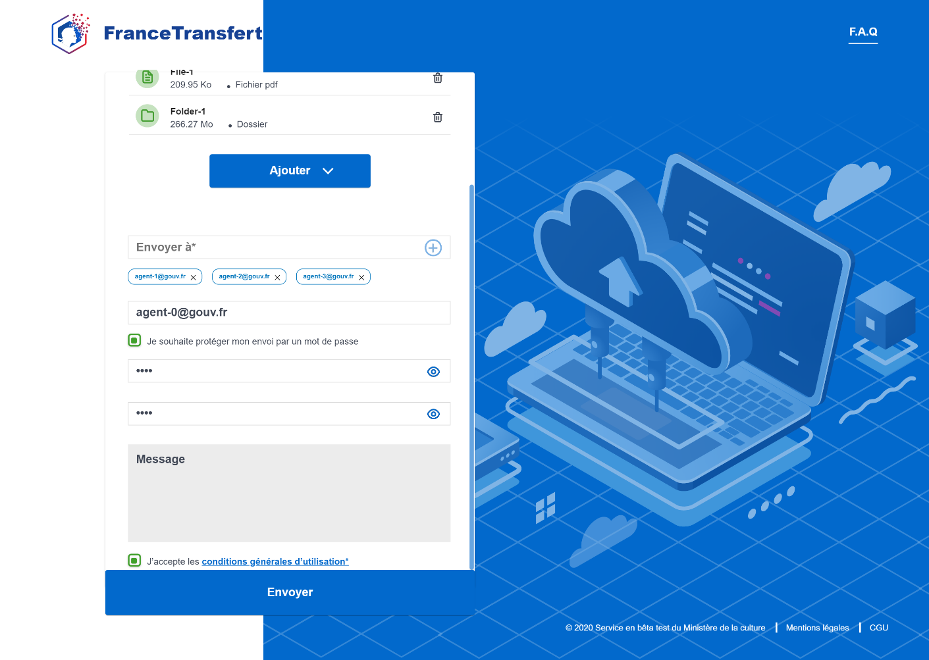
Initialisation du formulaire (Partie-2)

Slide 7

Page de chargement

Slide 8

Donner avis

Slide 9
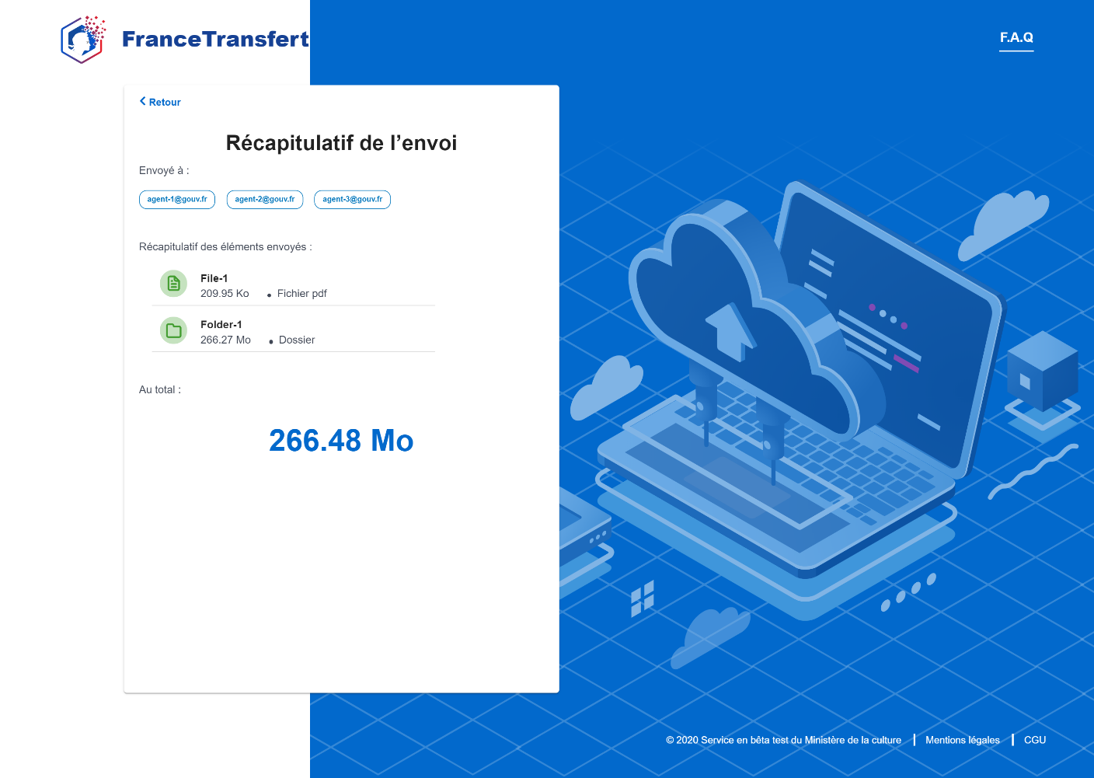
Récapitulative

Slide 10
2
Download

Slide 11
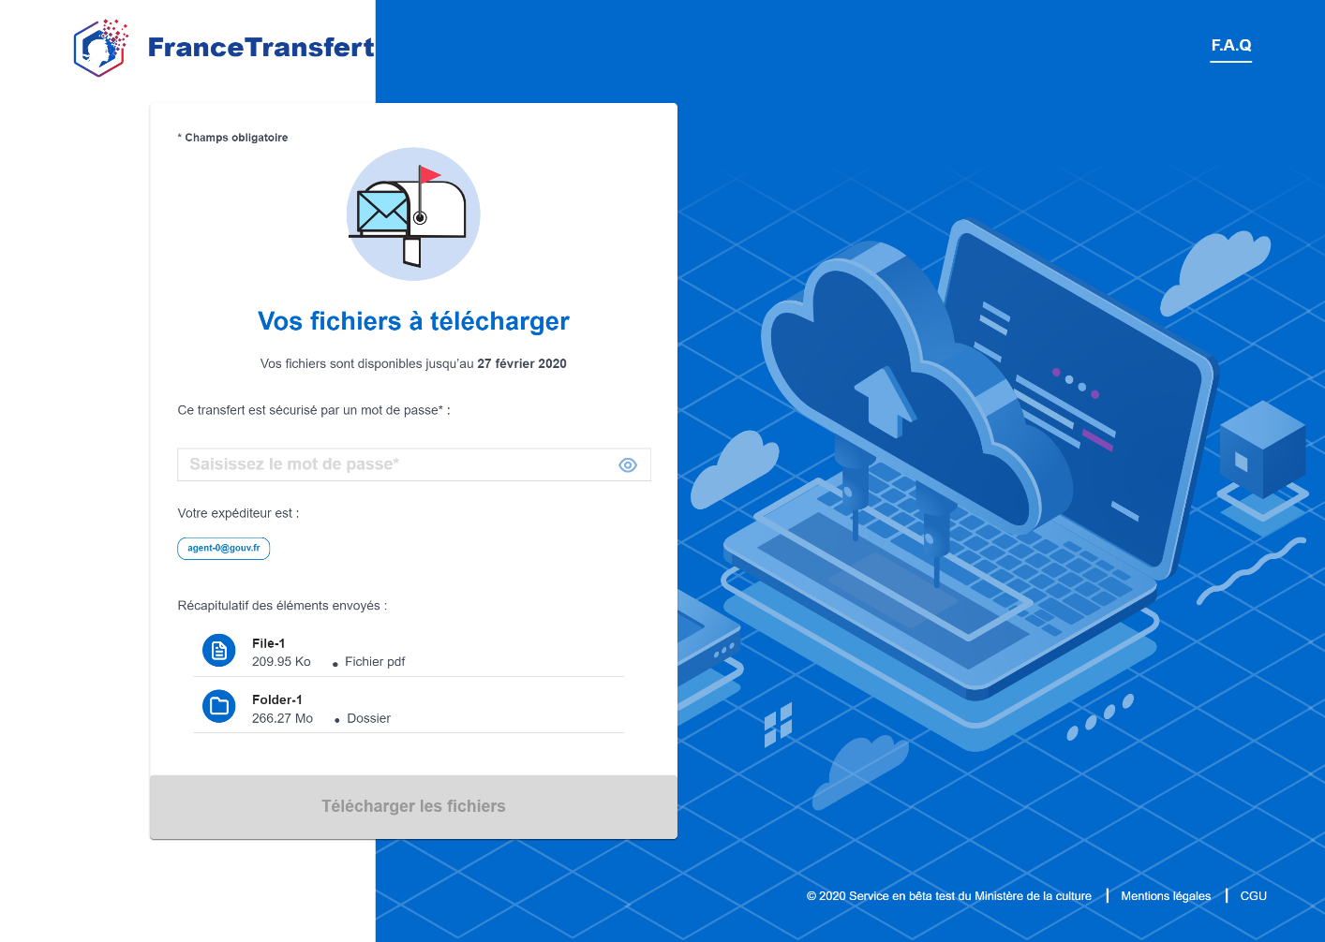
Page par défaut

Slide 12
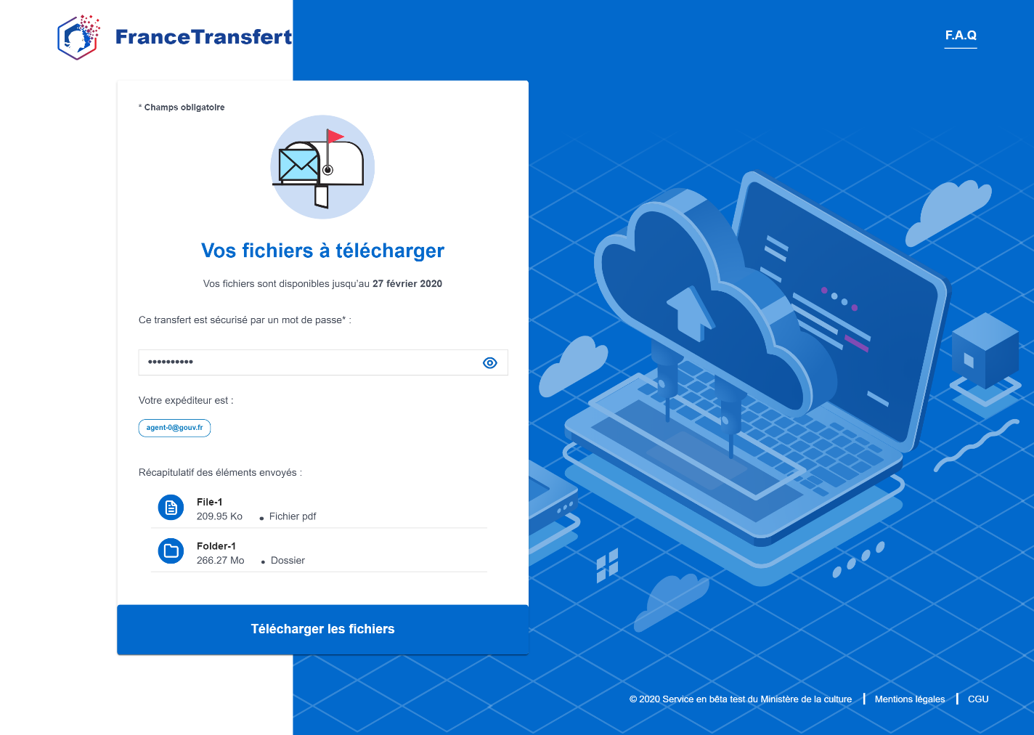
Ajout du mot de passe

Slide 13
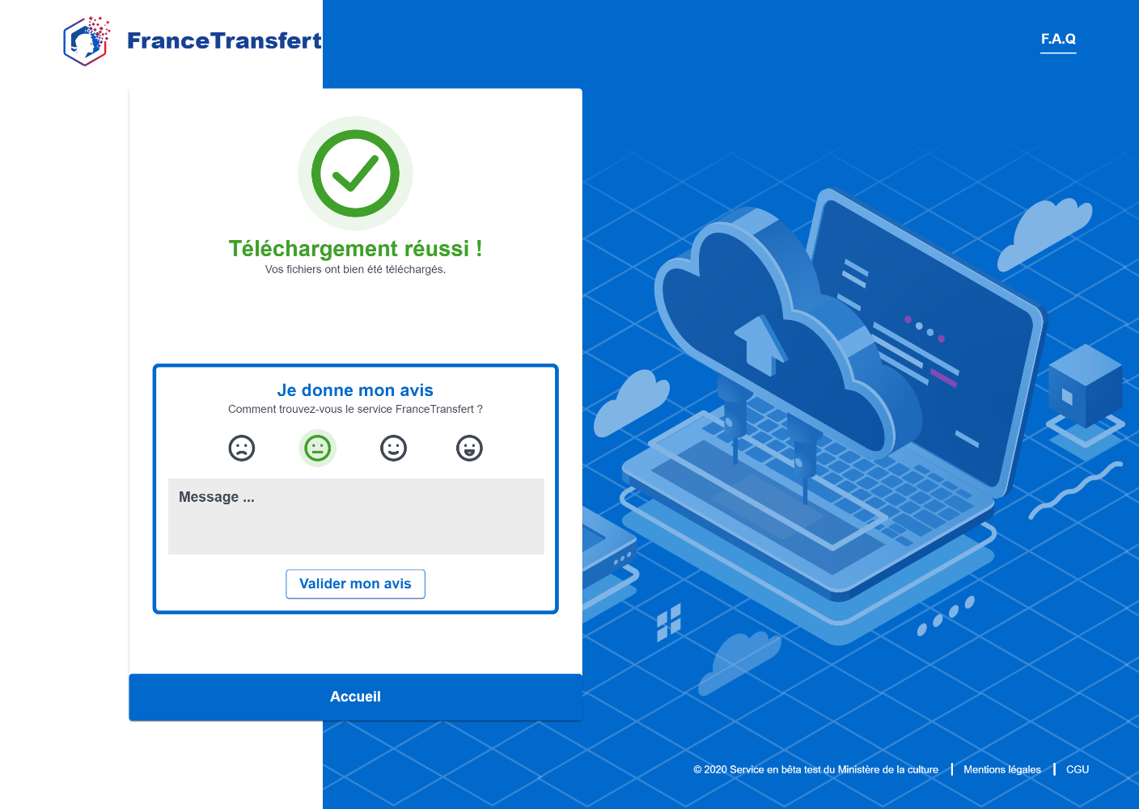
Donner avis

Slide 14
3
Admin
Période du 17/12 au 17/01

Slide 15
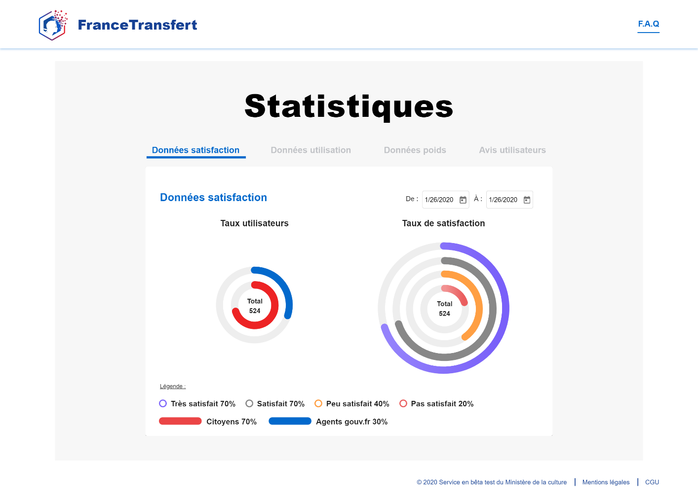
Données satisfaction

Slide 16
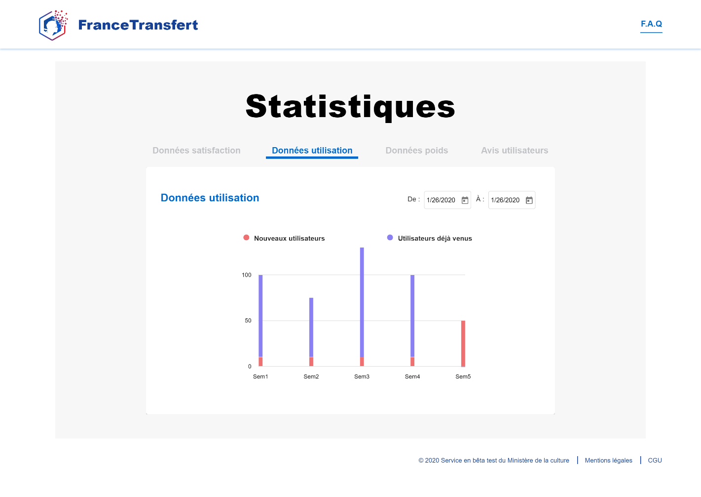
Données utilisation

Slide 17
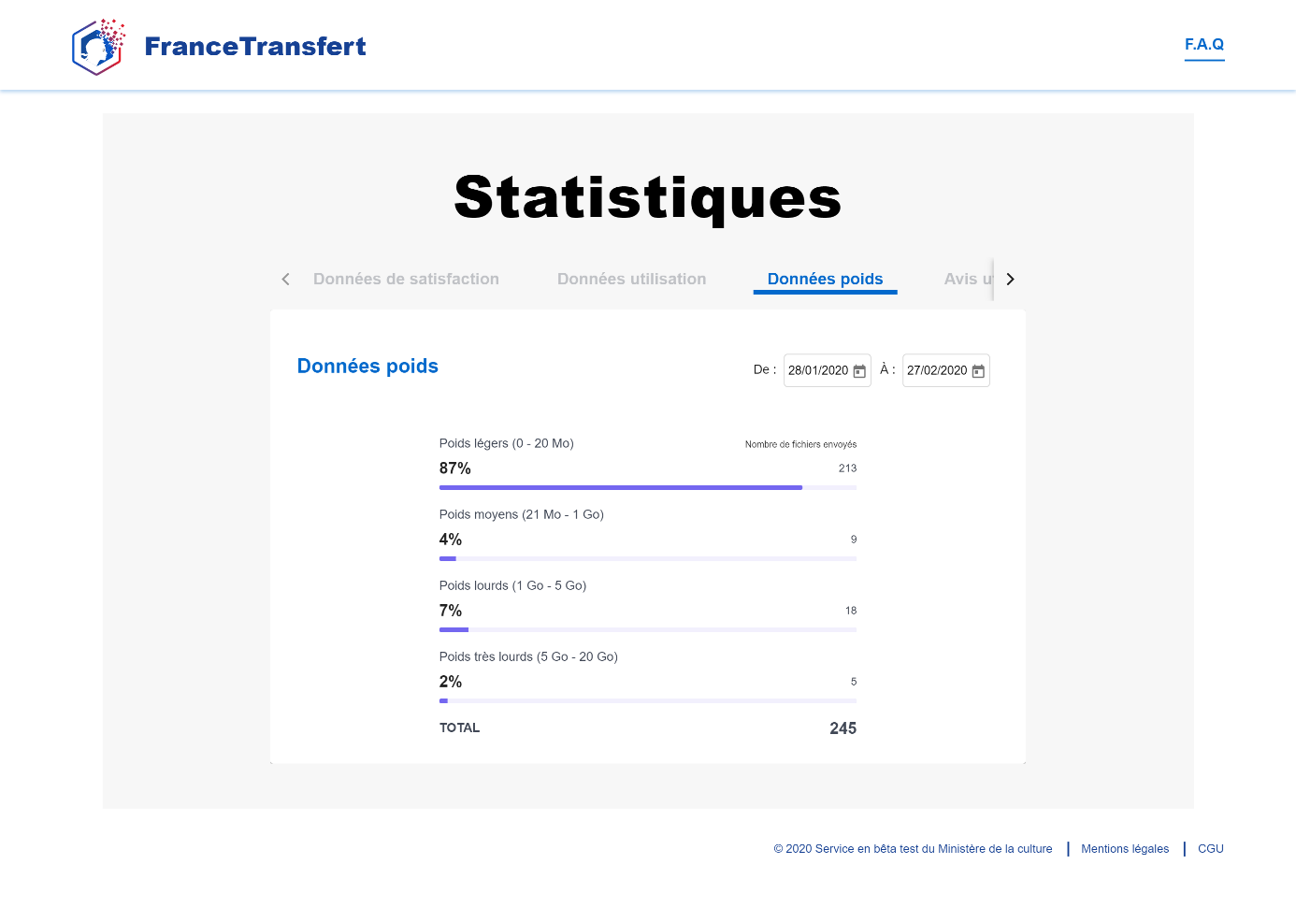
Données poids

Slide 18
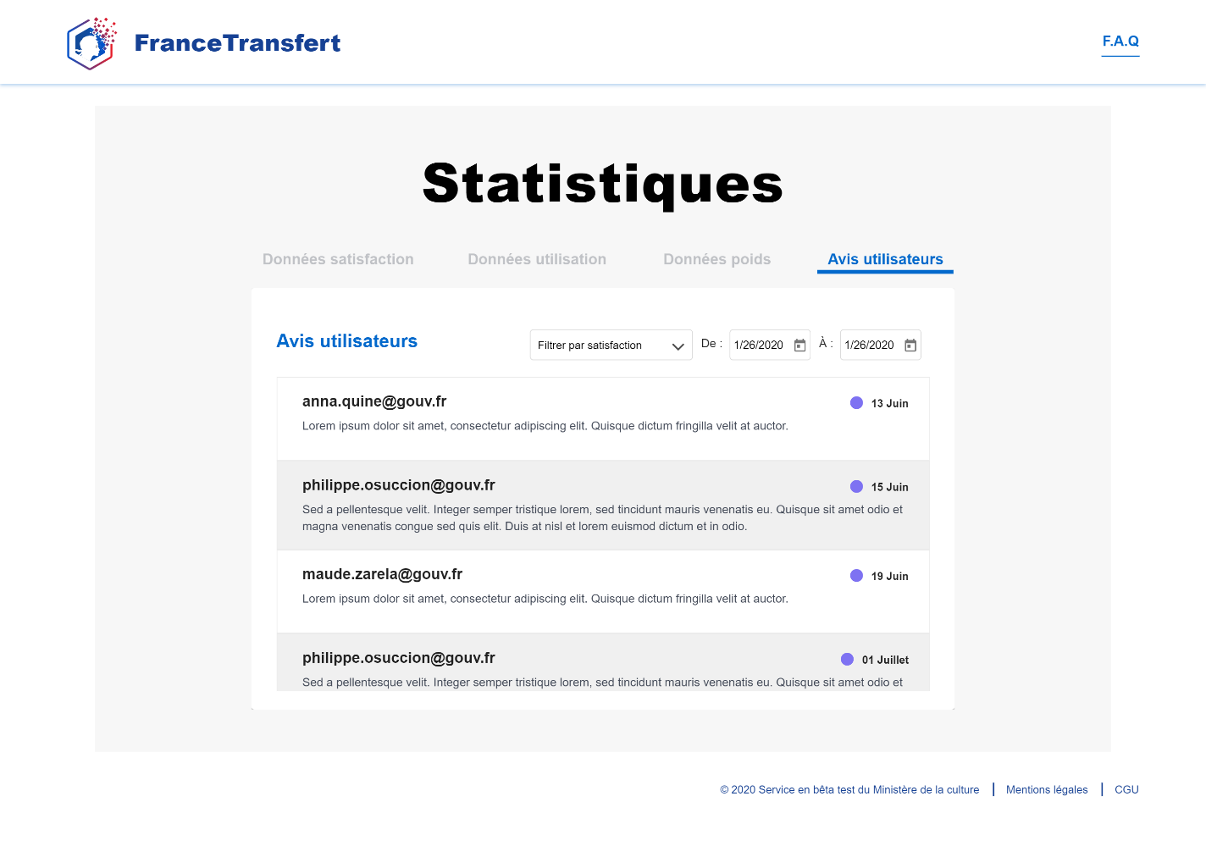
Avis utilisateurs

Slide 19
4
Communes

Slide 20
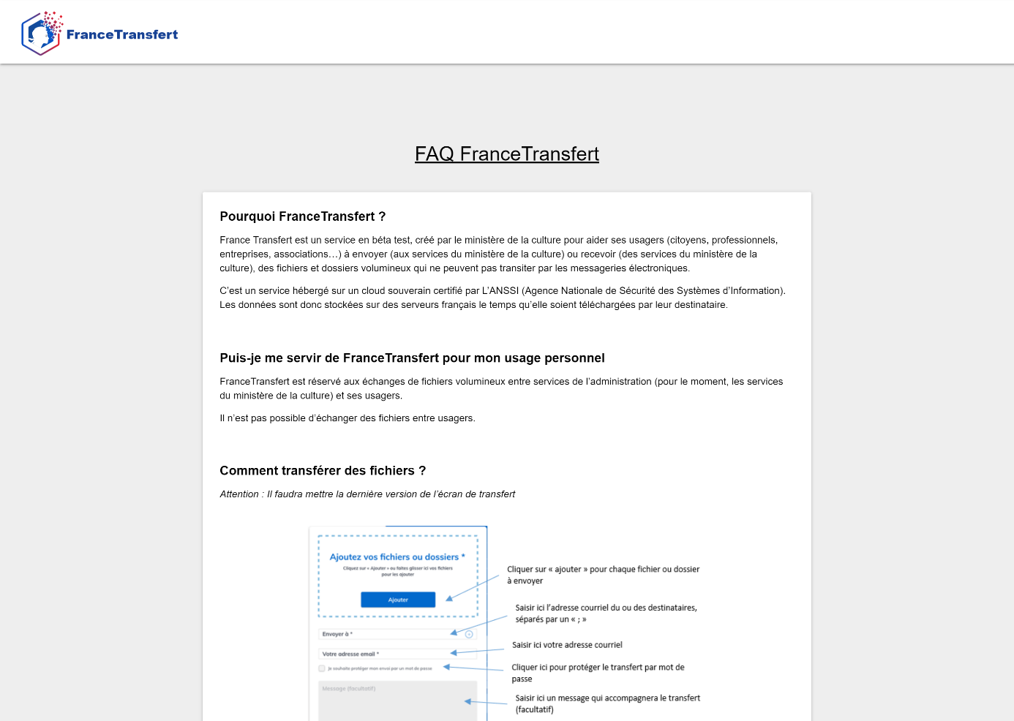
Faq

Slide 21
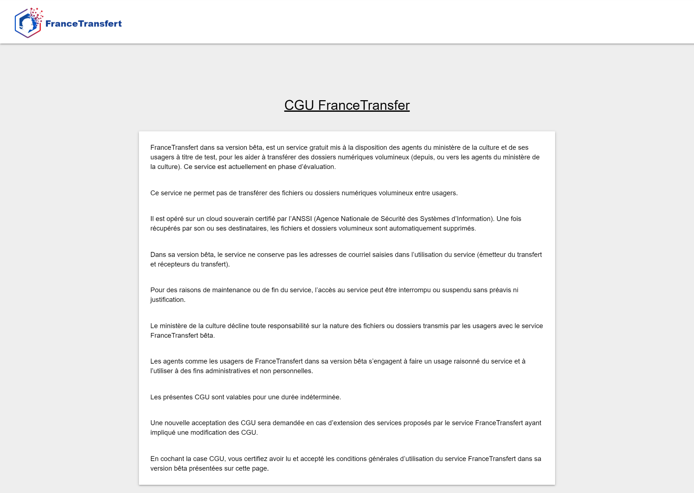
CGU

Slide 22
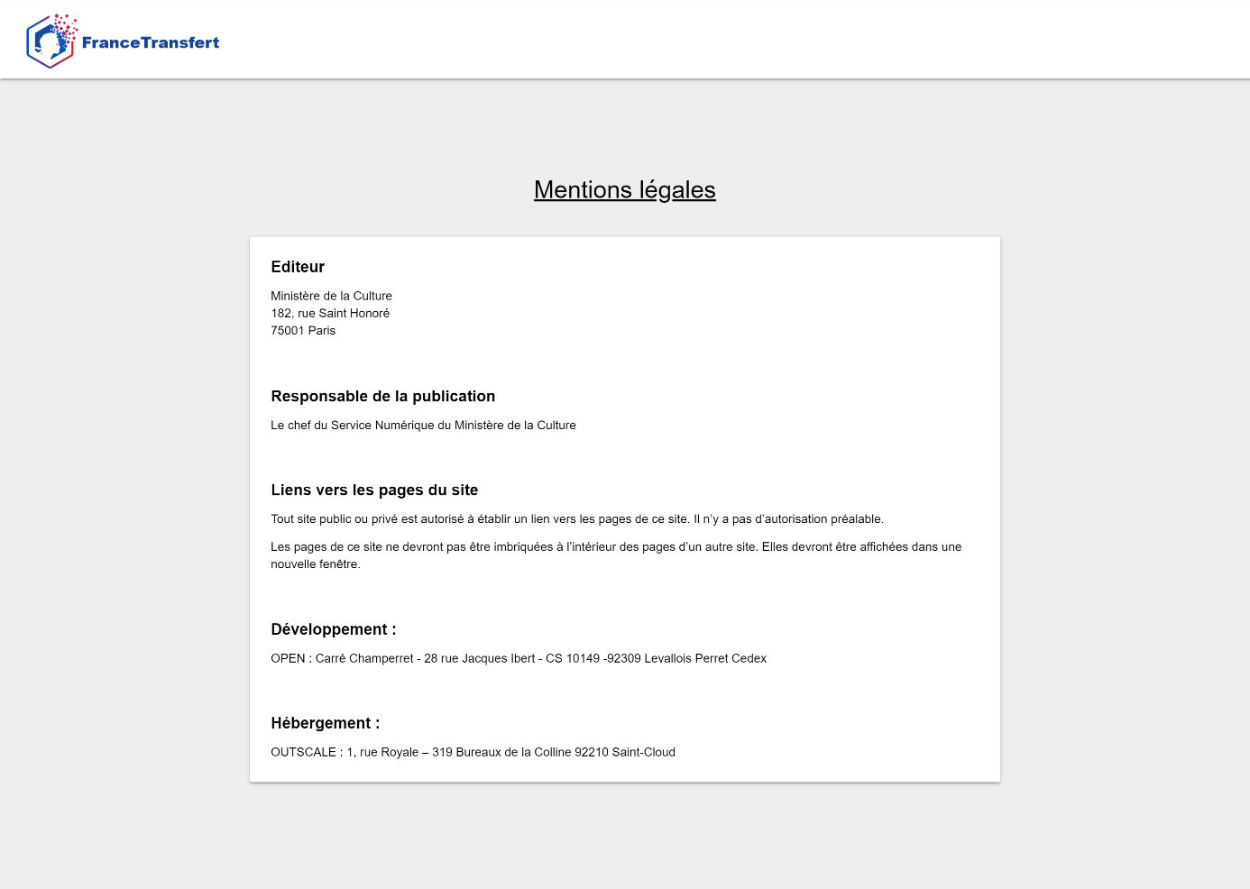
Mentions légales

Slide 23

Page erreur 404

Slide 24

Page erreur 500

Slide 25

Page erreur limite de téléchargement

Slide 26

Page erreur problème technique

Slide 27

CONCEPTION DESIGN
ECRAN VALIDÉ EN SÉANCE
Destinataire(s) - exemple Mail de réception d’un envoi
Itérations à prendre en compte pour le développement :
Texte :
Graissez la date
Ajouter un lien lors des prochaines connexions pour donner à nouveau son avis sur la plateforme (à voir avec l’équipe technique si ajout sur l’écran ou sur le mail)
Où puis je voir cela ?
Design validé en juillet
Notes:
Destinataire :
Annonce expéditeur et qu'un transfert lui est adressé
Bouton pour accéder au transfert

Slide 28
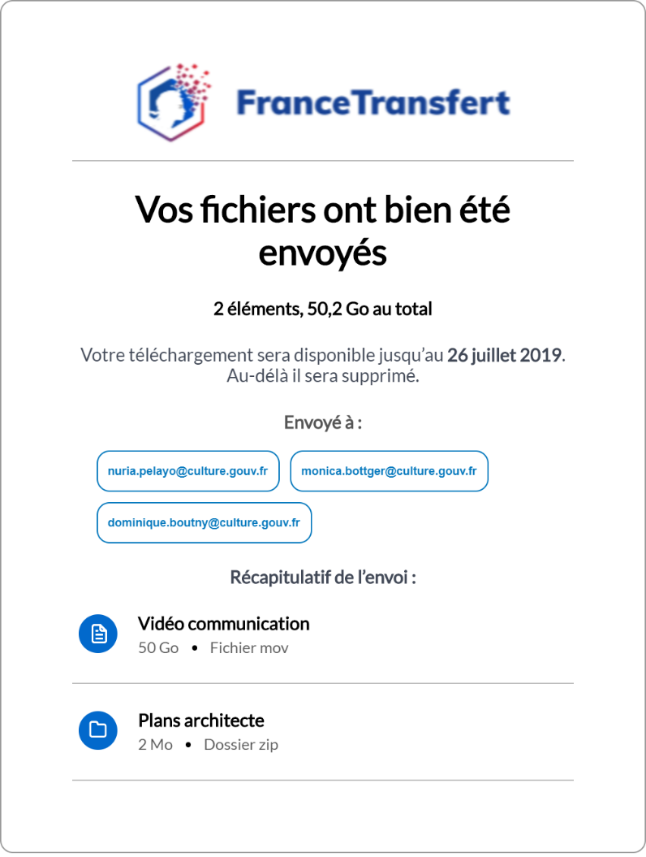
Mail des fichiers envoyées
Objet du mail :
FranceTransfert : vos fichiers ont été envoyés

Slide 29
CONCEPTION DESIGN
ECRAN VALIDÉ EN SÉANCE
Destinataire(s) - exemple Mail de réception d’un envoi
Itérations à prendre en compte pour le développement :
Texte :
Graissez la date
Ajouter un lien lors des prochaines connexions pour donner à nouveau son avis sur la plateforme (à voir avec l’équipe technique si ajout sur l’écran ou sur le mail)
Où puis je voir cela ?
Design validé en juillet
Notes:
Destinataire :
Annonce expéditeur et qu'un transfert lui est adressé
Bouton pour accéder au transfert

Slide 30
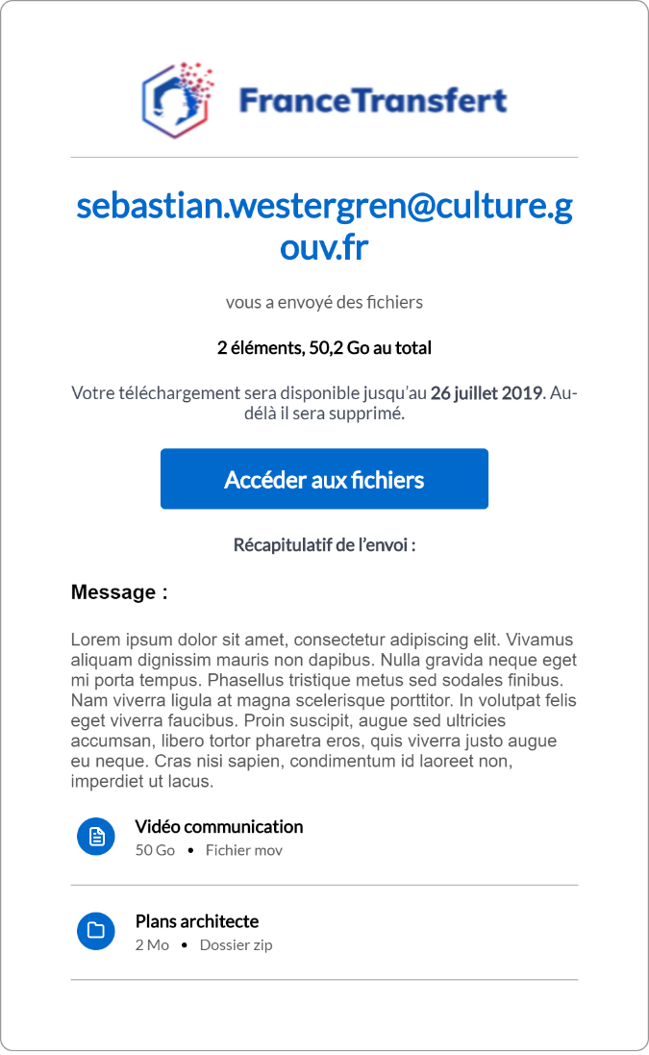
Mail pour le téléchargement
Objet du mail :
FranceTransfert : xxx@xxx.com vous a envoyé des fichiers
Aller à la ligne pour Au-delà
Cette zone (avec son titre) disparait elle si l’expéditeur n’a pas envoyé de message ?

Slide 31
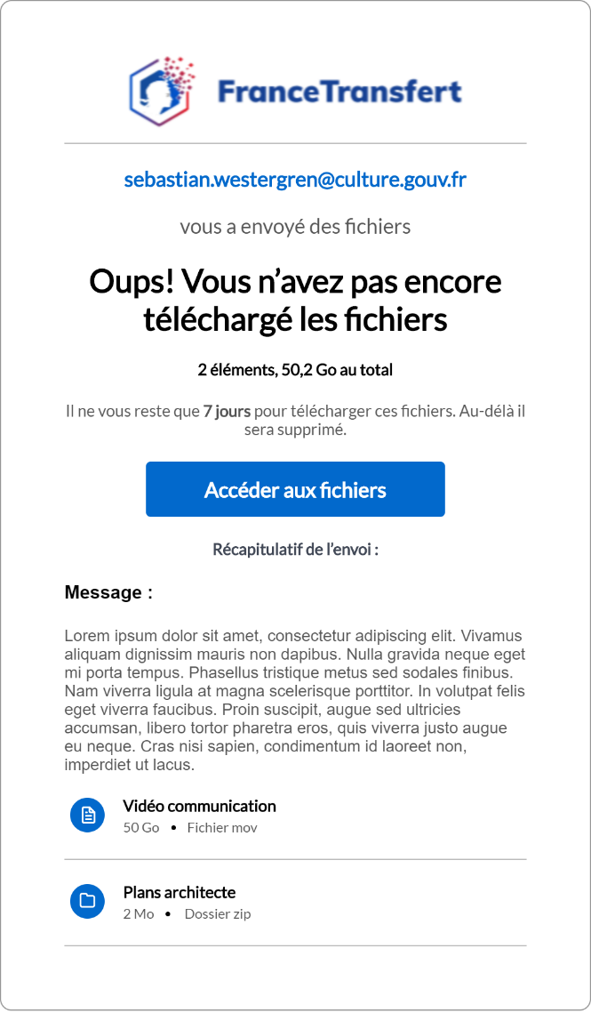
Mail de relance
Objet du mail :
FranceTransfert : relance - il vous reste des fichiers à récupérer de xxx@xxx.com
Aller à la ligne pour Au-delà
Remplacer « il sera supprimé » par « ils seront supprimés »
Cette zone (avec son titre) disparait elle si l’expéditeur n’a pas envoyé de message ?

Slide 32

Mail de code de confirmation
Objet du mail :
FranceTransfert : code de confirmation
Remplacer « sécurité » par « confirmation »
Adresse même bleu et même police que dans les autres mails
Un blanc avant :
Supprimer « alors »

Slide 33
MERCI DE VOTRE ATTENTION

